Slide 1
Роль бактерій у природі і житті людини
Мамзіна Галина Олександрівна
вчитель біології Вікторівської загальноосвітньої школи І-ІІІ ступенів
імені Героя Радянського Союзу С.П.Кобця

Slide 2
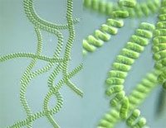
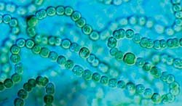
ЦІАНОБАКТЕРІЇ
Бактерії відіграють велику роль в природі та житті людини. Насамперед слід відзначити роль ціанобактерій. Це були перші живі істоти , здатні до фотосинтезу.

Slide 3
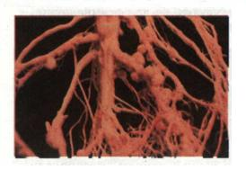
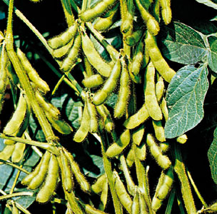
АЗОТОФІКСУЮЧІ БАКТЕРІЇ
Азотофікуючі бульбучкові бактерії зв’язують атмосферний азот та перетворюють його на сполуки, які рослини можуть засвоювати.

Slide 4
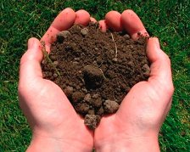
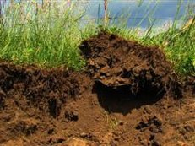
Бактерії гниття
Більшість бактерій завдають шкоди, псуючи продукти харчування. У природі ж ,вони відіграють санітарну роль , звільняючи поверхню Землі від решток відмерлих тварин і рослин.

Slide 5
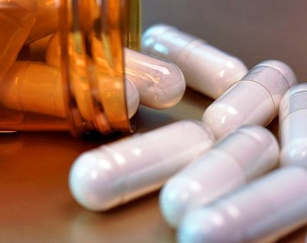
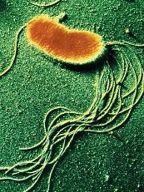
Бактерії і промисловість
Людина використовує бактерії у різних галузях промисловості для отримання ацетону, етилового і бутилового спиртів, оцтової кислоти, вітамінів , антибіотиків.

Slide 6
Бактерії у різних процесах
Без бактерій неможливі процеси дублення шкіри, сушіння листків тютюну,виготовлення шовку, порошку какао, кави, квашення капусти.

Slide 7
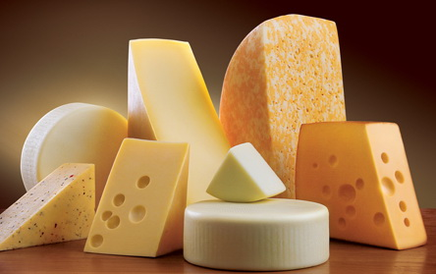
Молочнокислі бактерії
Особливе значення в житті людини мають бактерії, які викликають процеси бродіння, зокрема молочнокислі, їх використовують для приготування кислого молока, сметани й масла, кефіру, сиру, під час засолення огірків.

Slide 8
Хвороботворні бактерії
Хвороботворні бактерії завдають великої шкоди людині, домашнім тваринам, культурним рослинам. Вони є збудниками інфекційних хвороб(дизентерії,холери, туберкульозу у людини; бруцельозу, сибірки – у тварин;бактеріозів у рослин).

Slide 9
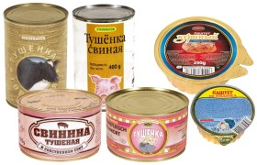
Споживання зіпсованих консервів та прострочених продуктів може спричинити тяжкі хвороби, навіть смерть. Щоб запобігти бактеріальним отруєнням, необхідно вживати харчові продукти до вказаного кінцевого терміну їх використання, стерилізувати або пастерилізувати харчові продукти.

Slide 10
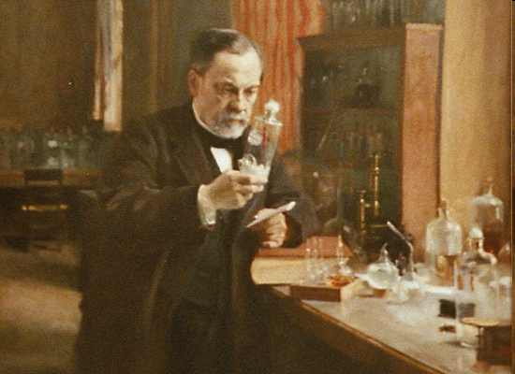
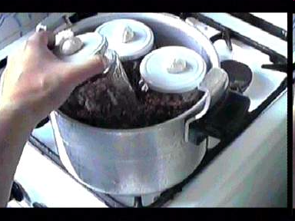
Метод пастерилізації
Метод пастерилізації запропонував французький мікробіолог Луї Пастер , на честь якого і назвали цей метод.

Slide 11
Літературні джерела
Вірусні хвороби сільськогосподарських культур/ Московець С.Н., Бобирь А.Д., Глушак Л.Е. / Під ред. Бобиря А.Д. — К.: Урожай, 1975. — С.72-80.
Власов Ю.И. Вирусные и микоплазменые болезни растений. — М.: Колос, 1992. — 207 с.
Власов Ю.И., Ларина Э.И. Сельскохозяйственная вирусология. — М.: Колос, 1982. — С. 150-156.
Генкель Л. А. Микробиология с основами вирусологии. — М.: Просвещение, 1974. — 270 с.
Гиббс А., Харрисон Б. Основы вирусологии растений: Пер. с англ. — М.: Мир, 1978. — 430 с.
Гусев М. В., Минова Л. А. Микробиология. М.: Изд-во Моск. ун-та, 1992. - 448 с.
Мишустин Е.Н., Емцев В.Т. Микробиология. – М.: Агропромиздат, 1987. – 368

Slide 12
Дякую за увагу!!!

